Slide 1





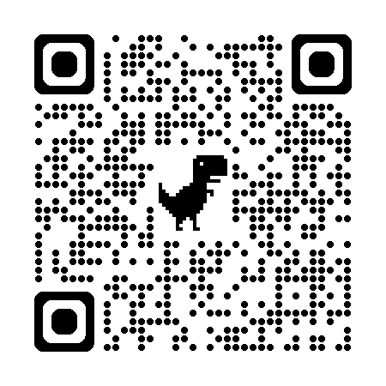
学校が苦手な児童生徒の保護者の方へ
不安や困りごと、ありませんか？
学校に行きたがらない
子どもへの接し方が分からない
心配な状態が続いている
一人で悩まないでください。
不登校は誰にでも起こり得ることです。
お子さんや保護者の方の周りには、行政・民間の様々な支援の輪が広がっています。本ホームページでは、不登校等学校が苦手なお子さんの保護者の方の相談先などについてご紹介します。
以下のQRコードまたはURLからご覧ください。
ＱＲコード：
ＵＲＬ：
https://www.pref.kumamoto.jp/soshiki/132/205898.html
令和７年 熊本県
お問い合わせ先
熊本県教育委員会
学校安全・安心推進課
〒
熊本市中央区水前寺６丁目18番1号
TEL
０９６－３３３－２７２０

